Slide 1

JOIN e UNION no PostgreSQL
Como relacionar tabelas com JOIN e como combinar resultados de consultas com UNION e UNION ALL.

Slide 2
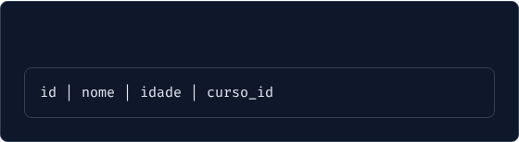
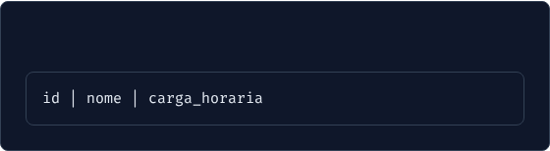
1. Por que precisamos de JOIN?
Em bancos de dados relacionais, as informações são normalizadas em várias tabelas:
Tabela: alunos
Tabela: cursos
A coluna curso_id relaciona o aluno ao curso. O JOIN combina essas informações através de uma condição de relacionamento.

Slide 3
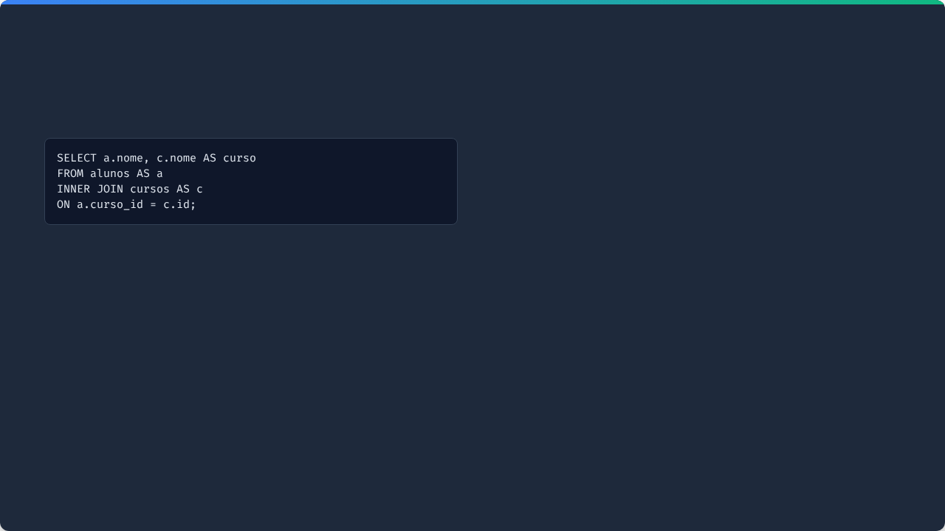

2. INNER JOIN
O INNER JOIN retorna somente os registros que possuem correspondência em ambas as tabelas.
Regra de Ouro
INNER JOIN = Somente correspondências nos dois lados.
Registros sem correspondência (órfãos ou sem associação) são descartados do resultado final.

Slide 4

3. LEFT JOIN
Mantém todos os registros da tabela da esquerda e traz as correspondências da direita.
Regra de Ouro
LEFT JOIN = Todos da esquerda + correspondências da direita.
Se não houver correspondência na tabela da direita, as colunas exibem NULL.

Slide 5

4. RIGHT JOIN
Mantém todos os registros da tabela da direita e busca correspondências na esquerda.
Regra de Ouro
RIGHT JOIN = Correspondências da esquerda + todos da direita.
Cursos sem alunos matriculados também aparecem, com dados do aluno como NULL.

Slide 6
5. Comparação dos JOINs
Tipo de JOIN | O que garante no resultado?
INNER JOIN | Somente correspondências perfeitas entre as duas tabelas
LEFT JOIN | Todos os registros da tabela da esquerda (mesmo sem match)
RIGHT JOIN | Todos os registros da tabela da direita (mesmo sem match)

Slide 7
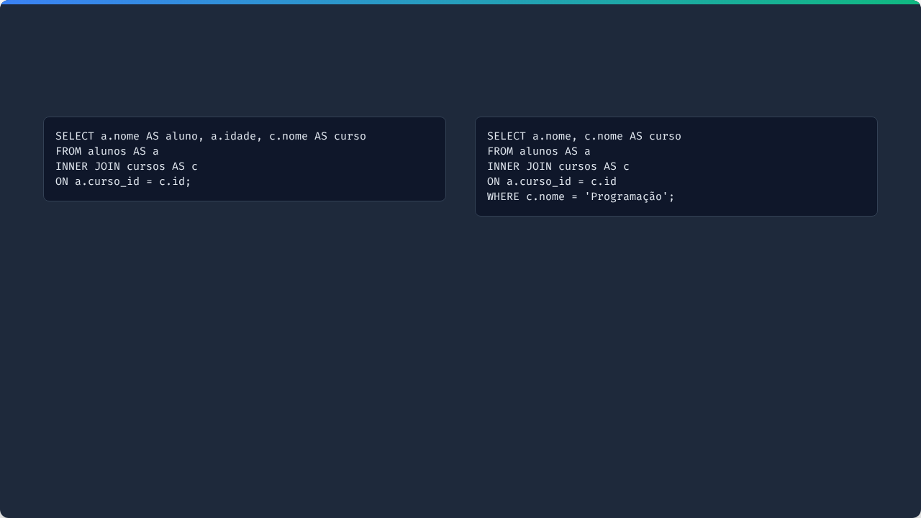
6. JOIN com WHERE e Aliases
Uso de Aliases para simplificar nomes longos:
Filtrando dados pós-junção com WHERE:
O ON define o relacionamento entre tabelas. O WHERE filtra o resultado final.

Slide 8
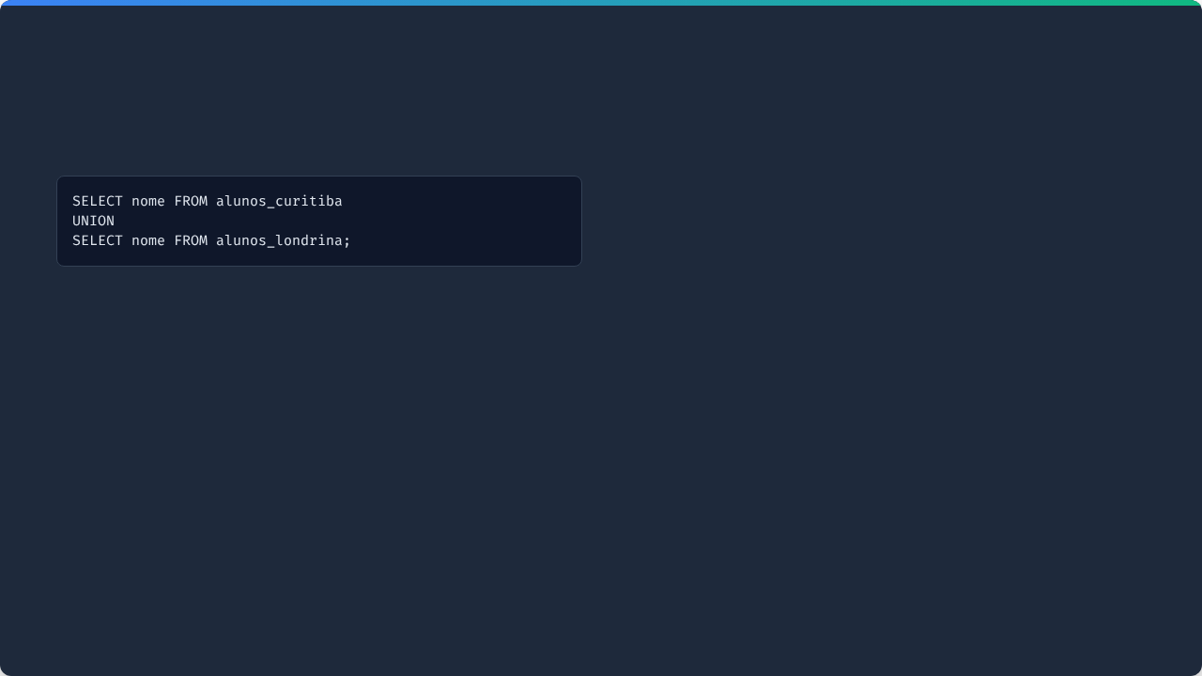

7. UNION (Empilhamento de Consultas)
O UNION combina resultados de duas consultas verticais. Exige mesmo número de colunas e tipos compatíveis.
Remoção de Duplicados
Se o mesmo registro (ex: "Maria") aparecer nas duas consultas, o UNION retorna apenas uma ocorrência.

Slide 9

8. UNION ALL
O UNION ALL também combina os resultados das consultas verticais, mas mantém todos os registros duplicados.
Performance
Como não executa o filtro de ordenação para remover duplicatas, o UNION ALL é consideravelmente mais rápido.

Slide 10
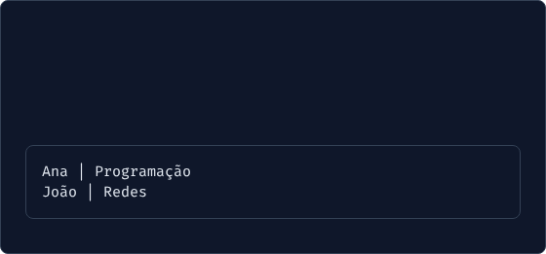
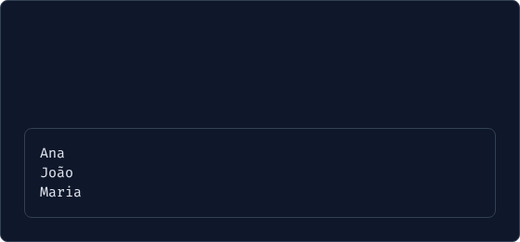
9. JOIN x UNION: A Grande Diferença
JOIN
UNION
Combina informações lado a lado (horizontalmente), baseando-se em chaves relacionais.
Combina resultados um abaixo do outro (verticalmente), baseando-se na compatibilidade de colunas.

Slide 11
10. Guia de Memorização
JOIN → Relaciona tabelas horizontalmente.
INNER JOIN → Somente correspondências exatas em ambos os lados.
LEFT JOIN → Todos da tabela esquerda + correspondências da direita.
RIGHT JOIN → Correspondências da esquerda + todos da tabela direita.
UNION → Junta consultas verticalmente e remove duplicados.
UNION ALL → Junta consultas verticalmente e mantém duplicados.
"JOIN coloca informações lado a lado. UNION coloca resultados um abaixo do outro."

Slide 12
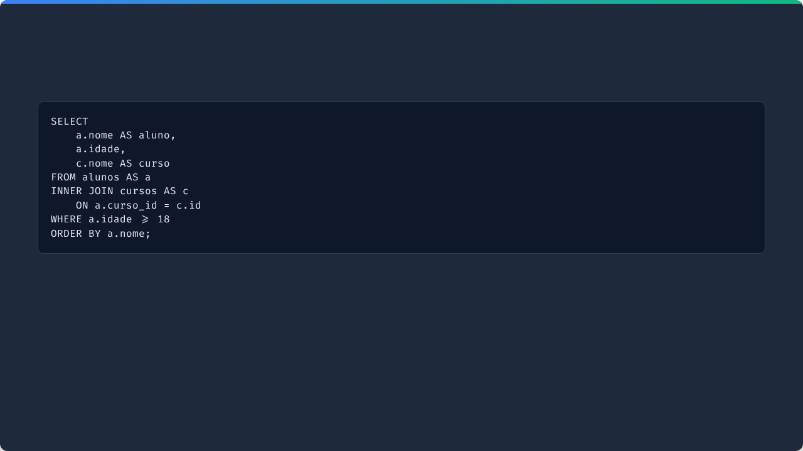
11. Exemplo Completo
Consulta complexa unindo relacionamentos, filtros e ordenação no PostgreSQL:
Dúvidas ou perguntas?
Obrigado pela atenção!

